Slide 1

Universidad autónoma del
estado de México
Centro universitario uaem VALLE DE MÉXICO
Informática administrativa
UNIDAD DE APRENDIZAJE:
Introducción al software de base
Fecha: 2019a
GRUPO: 46
AUTORA: DRA. ADRIANA MERCEDES RUIZ REYNOSO

Slide 2
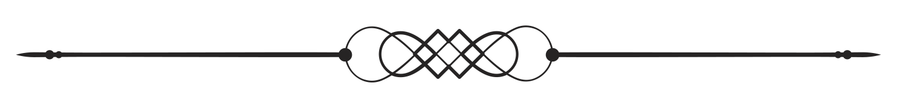
Guión Explicativo
El presente material didáctico esta diseñado como apoyo a la asignatura de Introducción al Software de Base con la finalidad de que el alumno domine la estructura de una computadora digital, viéndola como una jerarquía de niveles de Software, donde cada uno de los cuales realiza una función bien definida, constituyendo parte esencial en su información.

Slide 3
Objetivo de la Asignatura
La presente unidad de aprendizaje tiene como finalidad que el Discente domine la estructura de una computadora digital, viéndola como una jerarquía de niveles de software, donde cada uno de los cuales realiza una función bien definida, constituyendo parte esencial en su formación.

Slide 4
Secuencia Didáctica
Comp. digital
compiladores
Lógica digital
Ensamblador
microprogramación
S.O
Lenguaje máquina

Slide 5
Contenido Temático
UNIDAD I:
Computadora digital

Slide 6
Objetivo de la Unidad I
Conocer el concepto de computadora digital, para comprender como puede resolver problemas ejecutando una serie de instrucciones.

Slide 7

concepto de computadora digital
Son computadoras que operan contando números y haciendo comparaciones lógicas entre factores que tienen valores numéricos.

Slide 8
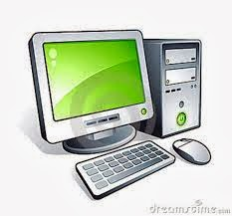
Una señal digital varía de forma discreta o discontinua a lo largo del tiempo. Parece como si la señal digital fuera variando "a intervalos" entre un valor máximo y un valor mínimo.

Slide 9
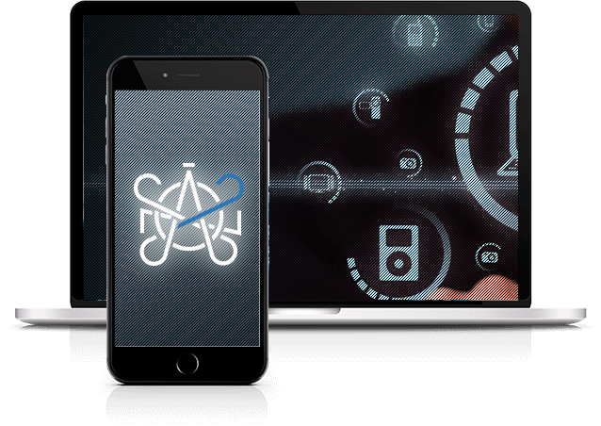
Características
Su funcionamiento está basado en el conteo de los valores que le son introducidos.
Este tipo de computadora debe ser programada antes de ser utilizada para algún fin específico.
Son máquinas de propósito general; dado un programa, ellas pueden resolver virtualmente todo tipo de problemas.

Slide 10
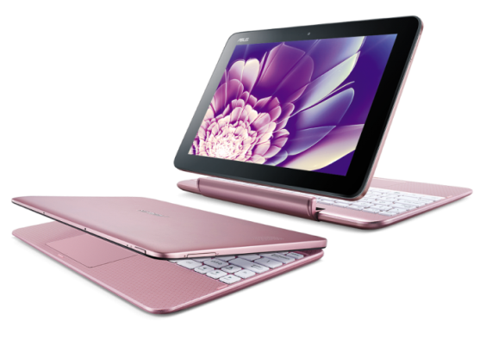
Características
Son precisas, proveen exactamente la respuesta correcta a algún problema específico.
Estas computadoras tienen una gran memoria interna, donde pueden ser introducidos millones de caracteres.
Estas computadoras son las más utilizadas.
En la actualidad el 95% de los computadores utilizados son digitales dado a su gran utilidad a nivel comercial, científico y educativo

Slide 11
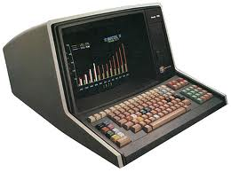
computadoras Analógicas
Trabajan en base a analogías. Requieren de un proceso físico, un apuntador y una escala.Las computadoras analógicas no computan directamente, sino que perciben constantemente valores, señales o magnitudes físicas variadas.

Slide 12
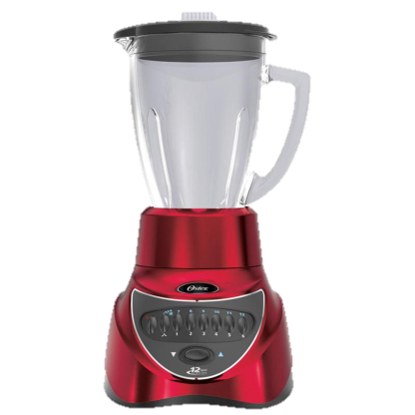
Características
La programación en estas computadoras no es necesaria; las relaciones de cálculo son construidas y forman parte de éstas.
Son máquinas de propósitos específicos.
Dan respuestas aproximadas, ya que están diseñadas para representar electrónicamente algunos conjuntos de daros del mundo real, por lo que sus resultados son cercanos a la realidad.
Estos se utilizan generalmente para supervisar las condiciones del mundo real, tales como Viento, Temperatura, Sonido, Movimiento, etc

Slide 13
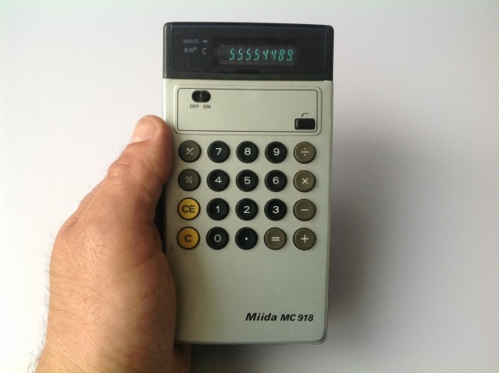
computadora Híbrida
Es un sistema construido de una computadora Digital y una Análoga, conectados a través de una interfaz que permite el intercambio de información entre las dos computadoras y el desarrollo de su trabajo en conjunto.

Slide 14
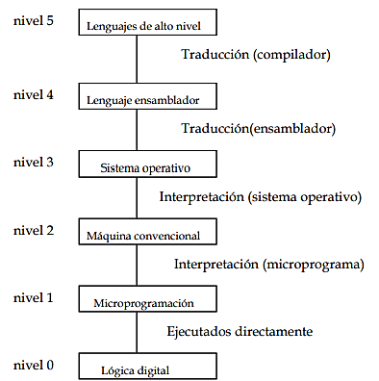
Máquinas multinivel actuales.
La mayoría de las máquinas actuales constan de 6 niveles.
Los microprogramas son directamente ejecutados por el hardware.

Slide 15

Nivel 0: nivel de lógica digital
Es el hardware de la máquina.
El nivel inferior sería el nivel de dispositivo.
En este nivel:
  Puertas lógicas
  Circuitos integrados
  Circuitos combinacionales
  Circuitos aritméticos
  Relojes
  Memorias
  Microprocesadores
  Buses

Slide 16
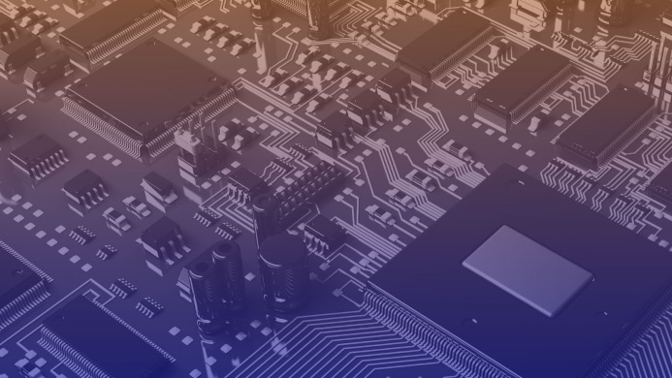
Nivel 1: nivel de microprogramación
Existe un programa llamado microprograma.
La función del microprograma es interpretar las instrucciones del nivel 2.
En algunas máquinas no existe el nivel de
microprogramación.

Slide 17
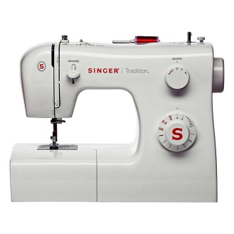
Nivel 2: nivel de máquina convencional
Cada fabricante publica el “Manual de referencia del lenguaje máquina” para cada uno de los computadores.
Las instrucciones del nivel de máquina las interpreta el microprograma.
En las máquinas en las que no existe el nivel de microprogramación, las instrucciones del nivel de máquina son realizadas directamente por los circuitos electrónicos.

Slide 18

Nivel 3: nivel del sistema operativo
La mayoría de las instrucciones de este nivel están también en el nivel 2 pero además tiene un nuevo conjunto de instrucciones, una organización diferente de la memoria, posibilidad de ejecutar 2 o más programas ...
Las nuevas instrucciones las interpreta el sistema operativo.
Las que son idénticas a las del nivel 2 las lleva a cabo el microprograma.

Slide 19

Nivel 4: nivel del lenguaje ensamblador
Los niveles 4 y superiores son utilizados por los programadores de aplicaciones.
Los niveles inferiores están diseñados para ejecutar los intérpretes y traductores de los niveles superiores y son escritos por los programadores de sistemas.
El ensamblador es el programa que lleva a cabo la traducción de un programa del nivel 4.

Slide 20
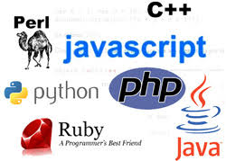
Nivel 5: nivel de lenguajes de alto nivel
Los lenguajes de alto nivel son más fáciles de
utilizar que los lenguajes de niveles inferiores.
Son utilizados por los programadores de
aplicaciones.
Los traductores de programas en lenguaje de alto nivel pueden ser compiladores o intérpretes.

Slide 21

EVOLUCIÓN HISTÓRICA DE LAS MÁQUINAS MULTINIVEL
Historia de la arquitectura de computadores
  La arquitectura de los computadores ha ido evolucionando a lo largo de la historia.
  Se divide la historia en distintas etapas llamadas generaciones.

Slide 22
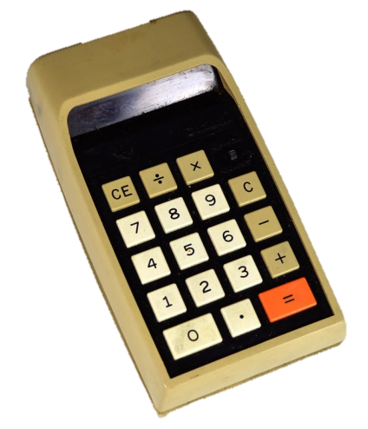
Generación 0: 1642-1945
Tecnología:
  Computadores mecánicos o electromecánicos con muchas limitaciones.
Personas destacadas:
  Blaise Pascal construyó en 1642 una máquina calculadora para sumar y restar.
  Charles Babbage construyó en 1834 de propósito general (almacén, taller y sección de E/S). Contrató a Ada para la programación de la máquina.
  Aiken construyó la Mark I en 1944, inspirado en los estudios de Babbage.

Slide 23
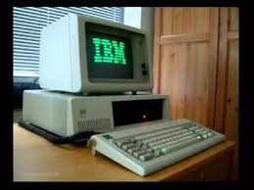
1ª Generación: 1945-1955
Tecnología:
  Válvula electrónica de vacío.
Modelos:
  ENIAC (1946): 18.000 válvulas, 30 toneladas, 1400 m2, 100 Kw, 5.000 sumas por segundo.
  EDSAC (1949): primer ordenador con programa almacenado.
  UNIVAC: primer ordenador comercial.
Personas destacadas:
  Jonh Von Neumann establece un modelo de la estructura de un ordenador (memoria,U.A.L., U. de control y U. de E/S). Crea la idea de computador con programa almacenado.

Slide 24
Modo de funcionamiento:
  Se programa en lenguaje máquina, propio de cada máquina y muy complicado.
  Se desconocen los leng. de programación.
  No existe S.O.
  Se realiza el programa cableado, se solicita hora para la máquina, se inserta el panel de conexiones en el computador para ejecutar el programa.
  Se resolvían cálculos numéricos.
  A principios de los 50 se mejoró el procedimiento con las tarjetas perforadas.

Slide 25
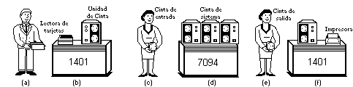
2ª Generación: 1955-1965
Tecnología:
  Transistor (Bardeen-Brattain, 1947).
  Ventajas: menor espacio, menor consumo, más barato y mayor fiabilidad. Esto hace disminuir el precio y tamaño de los computadores.
Modelos:
  PDP-1 de DIGITAL
Modo de funcionamiento:
  Lenguajes de alto nivel : FORTRAN, COBOL, ALGOL, PL/1. Se escribe el programa en papel, se perfora en tarjetas, se lleva al operador, se recoge el listado de impresora.
  Sistema de procesamiento por lotes (con S.O.)

Slide 26
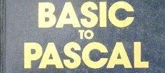
3ª Generación: 1965-1980
Tecnología:
  Circuitos integrados SSI (hasta 100) y MSI (100-3000)
Modelos:
  IBM sistema 360 y PDP-8 (DIGITAL)
Modo de funcionamiento:
  Lenguajes de alto nivel BASIC y PASCAL
  S.O con multiprogramación:
    División de la memoria.
    Procedimientos de spooling (operación simultánea de periféricos conectados en línea).
    Tiempo compartido.

Slide 27
4ª Generación: 1980-1990
Tecnología:
  Se integra la UCP en un sólo chip: el microprocesador.
  Circuitos integrados LSI (3000-30000) y VLSI (más de 30000)
Modelos:
  IBM PC (1981), IBM PC XT (1982), IBM PC AT (1984), IBM PS/2 (1987), VAX (DIGITAL,1980), CRAY X-MP (1983)
Modo de funcionamiento:
  Software fácil de usar.
  Sistemas operativos MS-DOS, UNIX..
  Sistemas operativos de red y sistemas operativos distribuidos.

Slide 28

5ª Generación: 1990 en adelante
Tecnología:
  » Circuitos con más de un millón de componentes.
  » Nuevas arquitecturas: paralelismo.
  » Tecnología óptica.
Modelos:
  » CONNECTION MACHINE, máquina masivamente paralela.
Modo de funcionamiento:
  » Inteligencia artificial y sistemas expertos.

Slide 29
Organización de las computadoras.
1° generación: constituida por válvulas (dispositivos electrónicos consistentes en tubos que requerían mucha energía).
2° generación: aparición del transistor (miniaturización). Aparición de los compiladores.
3° generación: circuitos integrados (muchos componentes en una misma pastilla). Aparición de los Sistemas Operativos.
4° generación: circuitos con alto grado de integración. Aparición de los lenguajes de 4° generación.
5° generación: permiten procesamiento en paralelo

Slide 30
Conclusiones
La finalidad del material didáctico se elaboro con la finalidad de examinar los principales aspectos de la lógica digital para comprender la organización de la computadoras, así como sus circuitos ejecutan los programas escritos en lenguaje maquina.

Slide 31
Referencias
BÁSICA
    Andrew S. Tanenbaum. (2003). Organización de computadoras: un enfoque estructurado. México. Prentice Hall Hispanoamericana.
COMPLEMENTARIA
    http://www1.frm.utn.edu.ar/arquitectura/unidad2.pdf

